Slide 1
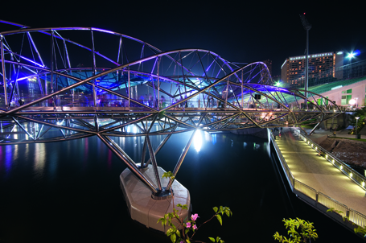

Rostfria stål
Jernkontorets utbildningspaket Del 12 (2015)
Stål formar en bättre framtid

Slide 2
Rostfria stål skyddas av en passivfilm
Järnbaslegeringar med >12% krom utvecklar en passivfilm
Passivfilmen består av krom oxyhydroxider och är ”självläkande”
Vykort
∼ 20 Å (0,000002 mm)
1 mm
Fe + >12%Cr

Slide 3
Användning av rostfritt stål
Transport, energi
pappersmassa, textil
byggnadsindustri och
allmän konstruktion
30%
Konsument-
produkter
25%
Kemi, petrokemi
olja, gasindustri
20%
Livsmedel
bryggerier
25%

Slide 4
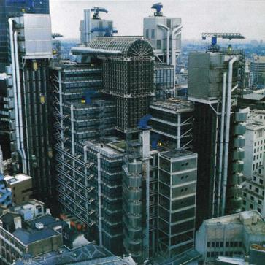
Rostfria stål i arkitektur
Lloyds building, London
Uppförd 1978-86
1,5 mm rostfritt
1.4301 (304)
Muséet för vetenskap och teknik, Paris
Diameter 30m
1,5mm högglanspolerad
1.4301

Slide 5
Rostfria stål inom vin- och ölframställning
Vintank i 1.4301
Bryggeriinredning

Slide 6
Produktion av rostfritt stål
ISSF 2019
Ca. 2% av världens stålproduktion är rostfritt stål
Kolstål
∼ 1800 Mton / år
Rostfritt
∼ 50 Mton / år

Slide 7
Produktion och användning av rostfritt stål
ISSF 2019

Slide 8
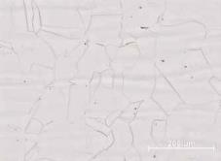
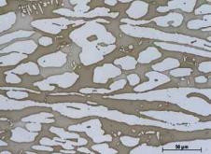
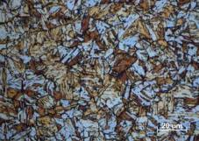
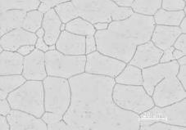
Fasdiagram Fe-Cr-Ni vid 1000°C
Austenit
100
80
Duplex
60
Nickelhalt, viktsprocent
Austenit, FCC
Martensit kan bildas när lägre legerade austenitiska stål kyls snabbt
40
Austenit
+ ferrit
20
Ferrit
0
Ferrit, BCC
0
20
40
60
80
100
Kromhalt, viktsprocent

Slide 9
Kristallgitter - enhetsceller
Kubiskt rymdcentrerat
Kubiskt ytcentrerat
De röda punkterna symboliserar atomkärnorna och de streckade partierna i de nedre skisserna områden där elektroner roterar runt kärnan.

Slide 10
Inverkan av legeringsämnen
Ämne | Halt- intervall | Typiska halter i austenitiskt stål | Effekt
Cr | 11-25 | 17 | Bildar passivskiktet med syre
Ni | 0-40 | 8-13 | Austenitbildare, höjer duktilitet och seghet
Mn | 0.5-8 | 1.5 | Austenitbildare, ersätter Ni i vissa legeringar Höjer löslighet av N i stål
Mo | 0-7 | 0-3 | Ger ökat korrosionsmotstånd
Cu | <1.5 |  | Ger ökat korrosionsmotstånd i svavelsyra
Ti, Nb | <0.5 |  | Binder C och ger minska risk för korngränskorrosion
C | <0.25 | <0.05 | Austenitbildare, höjer hållfasthet, ökar risk för korngränskorrosion
N | <0.5 | <0.2 | Austenitbildare, höjer hållfastheten och korrosionsmotstånd

Slide 11
Struktur och egenskapsrelationer
DUPLEXA
1.4835
21-11-Cr
1.4923
13Cr-0.5Ni-1Mo+V
1.4005
13Cr+0.2S
1.4523
17Cr-2Mo+0.2S
1.4749
26Cr
1.4362
23Cr-4Ni
Ce för ökat
oxidations-
motstånd
1.4845
25-20-Si
1.4104
17-12-2.5+0.2S
Högre S-halt för
bättre skärbarhet
Högre S-halt för
bättre skärbarhet
Ökad Cr-halt för
bättre oxidations-
motstånd
Ökad C-halt samt
Mo,V för ökad
varmhållfasthet
Ökad Cr-halt för
bättre oxidations-
motstånd
MARTENSITISKA
Ökad Mo-halt för
bättre korrosions-
egenskaper
Sänkt Ni-halt för
bättre spännings-
korrosionsmotstånd
och högre hållfasthet
Ökad Cr, Ni och Si-
halt för bättre
oxidationsmotstånd
1.4305
18-9+0.2S
FERRITISKA
1.4000
13Cr
Sänkt Cr-halt
och ökad C-halt
för härdbarhet
1.4016
17Cr
Ökad Ni halt
för bättre seghet
och svetsbarhet
Oxidation
Högre S-halt
för bättre skärbarhet
Spännings-
korrosion
1.4462
22-5-3
Spännings-
korrosion
AUSTENITISKA
Ökad Ni-halt
för bättre seghet
Ökad Ni halt
för ökad duktilitet
och för en
austenitisk struktur
1.4301
(18-9)
1.4318
18-7LN
Ökad Mo- och
N-halt för bättre
korrosions-
motstånd
Ökad Ni halt
för ökad duktilitet
och för en
austenitisk struktur
Ökad C-halt
för högre
hållfasthet
Ökad Cr-halt för
bättre korrosions-
motstånd. Ni för
bättre seghet
Ökad Mo-halt för
bättre korrosions-
motstånd
Ökad Mo- och
N-halt för bättre
korrosions-
motstånd
DELVIS
MARTENSITISKA
Kallbearbetning
för högre
hållfasthet
1.4006
13Cr-0.1C
18Cr-2Mo
1.4501
25-7-4-W
1.4410
27-7-4
Allmänkorrosion
Punktfrätning
Spänningskorrosion
1.4057
17Cr-2Ni
Interkristallin
korrosion
1.4313
13Cr-5Ni
Interkristallin
korrosion
1.4021
13Cr-0.2C
Hållfasthet
Ökad Cr-halt
Ökad C-halt för
bättre hållfasthet
Ti och Nb för
bättre svets-
egenskaper
Låg C-halt för
bättre svets-
egenskaper
Ökad Cr- och Mo-
halt för bättre
korrosionsmotstånd
Låg C-halt och
stabilisering för
bättre seghet och
svetsegenskaper
Ökad N-halt
för högre
hållfasthet
Ökad Cr-halt och
Mo-halt för bättre
korrosionsmotstånd.
Låg C-halt för
bättre seghet och
svetsningsegenskaper
1.4028
13Cr-0.3C
1.4307
18-10L
1.4125
17Cr-1C
1.4550
18-10+Nb
1.4541
18-10+Ti
1.4404
17-11-2
1.4311
18-9LN
1.4521
18Cr-2Mo+Ti
1-4404
17-11-2L
1.4436
17-12-2.5
1.4406
17-10-2LN
1.4571
17-11-2+Ti
S41425
13-5-2
1.4432
17-12-2.5L
1.4418
16-5-1
Förklaring
Rad 1 = EN nummer
Rad 2 = Cr-Ni-Mo
1.4652
24-22-7.3LN
1.4547
20-18-6LN
1-4539
20-25-4.5L
1.4438
18-13-3L

Slide 12
Martensitiska och ferritiska rostfria stål
1.4923
13Cr-0.5Ni-1Mo+V
1.4005
13Cr+0.2S
1.4523
17Cr-2Mo+0.2S
1.4749
26Cr
Högre S-halt för
bättre skärbarhet
Ökad Cr-halt för
bättre oxidations-
motstånd
DUPLEXA
Ökad C-halt samt
Mo,V för ökad
varmhållfasthet
Högre S-halt för
bättre skärbarhet
MARTENSITISKA
FERRITISKA
Ökad Ni halt
för bättre seghet
och svetsbarhet
1.4000
13Cr
1.4016
17Cr
Sänkt Cr-halt
och ökad C-halt
för härdbarhet
Sänkt Cr-halt
och ökad C-halt
för härdbarhet
Ökad Ni-halt
för bättre seghet
Ökad C-halt
för högre
hållfasthet
Ökad Cr-halt för
bättre korrosions-
motstånd. Ni för
bättre seghet
Ökad C-halt
för högre
hållfasthet
Ökad Mo-halt för
bättre korrosions-
motstånd
DELVIS
MARTENSITISKA
1.4006
13Cr-0.1C
18Cr-2Mo
1.4057
17Cr-2Ni
1.4313
13Cr-5Ni
1.4021
13Cr-0.2C
Ökad Cr-halt
Ökad C-halt för
bättre hållfasthet
Låg C-halt och
stabilisering för
bättre seghet och
svetsegenskaper
Låg C-halt och
stabilisering för
bättre seghet och
svetsegenskaper
Ökad Cr-halt och
Mo-halt för bättre
korrosionsmotstånd.
Låg C-halt för
bättre seghet och
svetsningsegenskaper
1.4028
13Cr-0.3C
1.4125
17Cr-1C
1.4521
18Cr-2Mo+Ti
S41425
13-5-2
1.4418
16-5-1

Slide 13
Austenitiska och duplexa rostfria stål
DUPLEXA
1.4835
21-11-Cr
1.4362
23Cr-4Ni
Ce för ökat
oxidations-
motstånd
1.4845
25-20-Si
1.4104
17-12-2.5+0.2S
Sänkt Ni-halt för
bättre spännings-
korrosionsmotstånd
och högre hållfasthet
Ökad Cr, Ni och Si-
halt för bättre
oxidationsmotstånd
Ökad Mo-halt för
bättre korrosions-
egenskaper
1.4305
18-9+0.2S
Spännings-
korrosion
Oxidation
Högre S-halt
för bättre skärbarhet
FERRITISKA
1.4462
22-5-3
AUSTENITISKA
Ökad Mo- och
N-halt för bättre
korrosions-
motstånd
Ökad Ni halt
för ökad duktilitet
och för en
austenitisk struktur
1.4301
(18-9)
1.4318
18-7LN
Kallbearbetning
för högre
hållfasthet
1.4501
25-7-4-W
1.4410
27-7-4
Interkristallin
korrosion
Allmänkorrosion
Punktfrätning
Spänningskorrosion
Hållfasthet
Ti och Nb för
bättre svets-
egenskaper
Låg C-halt för
bättre svets-
egenskaper
Ökad Cr- och Mo-
halt för bättre
korrosionsmotstånd
Ökad N-halt
för högre
hållfasthet
1.4541
18-10+Ti
1.4307
18-10L
1.4404
17-11-2
1.4311
18-9LN
1.4550
18-10+Nb
1-4404
17-11-2L
1.4436
17-12-2.5
1.4406
17-10-2LN
1.4571
17-11-2+Ti
1.4432
17-12-2.5L
1.4652
24-22-7.3LN
1.4547
20-18-6LN
1-4539
20-25-4.5L
1.4438
18-13-3L

Slide 14
Några vanliga austenitiska och duplexa stål
EN | %C | %Cr | %Ni | %Mo | AISI/ Annan | UNS | SS
Austenitiska
1.4301 | 0.04 | 18 | 9 | - | 304 | S30400 | SS2333
1.4307 | 0.02 | 18 | 9 | - | 304L | S30403 | SS2352
1.4401 | 0.04 | 17 | 10 | 2.1 | 316 | S31600 | SS2347
1.4404 | 0.02 | 17 | 10 | 2.1 | 316L | S31603 | SS2348
1.4539 | 0.02 | 20 | 25 | 4.5 | ”904L” | N08904 | SS2562
Duplexa
1.4362 | 0.02 | 23 | 4.8 | 0.3 | "2304" | S32304 | SS2327
1.4462 | 0.02 | 22 | 5 | 3 | "2205" | S32205 | SS2377
1.4410 | 0.02 | 25 | 7 | 4 | "2507" | S32750 | SS2328

Slide 15
Applikationsexempel 1: P&P
- Cellulosakokare
Cellulosakokare byggd i duplext rostfritt stål 1.4462 (2205)

Slide 16
Applikationsexempel 1: P&P
- Sugvalsmantlar
Formning
Bilder: Outokumpu Stainless
Utmattnings-
spricka
Dimensioner
Vanligtvis gjutna men valsat material ger bättre egenskaper. Dimensioneras
mot korrosionsutmattning, som är den vanligaste skadeorsaken.
Materialet är duplext rostfritt stål

Slide 17
Korrosionshastighet hos olika stål
- simulerad sulfatkokarmiljö
1.4362
<0.01
160°C
1.4462
130°C
1.4404
1.4307
C-Mn stål
>9
Kolstål
>8
0
0.5
1.0
1.5
Korrosionshastighet (mm/år)

Slide 18
Korrosionsutmattning
Spänning (MPa)
Spänning (MPa)
400
400
3RE60
300
300
A-171
200
200
Alloy 75
100
100
Grundmassa
Sn-brons
Svetsgods
0
0
10⁷
10⁵
10⁶
10⁷
10⁵
10⁶
10⁸
10⁹
Cykler till brott
3RE60 (18.5Cr 5Ni 2.8Mo 0.1N)
A-171 (23Cr 8.3Ni 1.2Mo)
Alloy 75 (26Cr 6.8Ni)
Sn-brons
Wöhlerkurvor upptagna i syntetisk vitlut för olika material avsedda för
sugvalsmantlar. 1.4417 (3RE60) är ett duplext rostfritt stål
Miljö och provningsvillkor: roterande böjutmattning
pH=3.5, 20-400ppm Cl⁻, 250ppm SO₄²⁻, ~1500rpm vid RT

Slide 19
Allmän korrosion
Korrosionstabeller anger avfrätningshastigheten
Bilder: Outokumpu Stainless
0: Korrosionshastighet < 0,1 mm/år. Materialet är korrosionsresistent
1: Korrosionshastighet 0,1-1,0 mm/år. Materialet kan vara användbart
2: Korrosionshastighet > 1,0 mm/år. Materialet ej användbart
Isokorrosionslinjer anger 0,1mm/år som
funktion av koncentration och temperatur för olika stålsorter

Slide 20
Galvanisk korrosion
I ett svetsförband mellan ett rostfritt stål och ett kolstål
Metall | Potential (V_{SHE}),
Guld | +0,42
Silver | +0,19
Rostfritt (passiv) | +0,09
Koppar | +0,02
Tenn | -0,26
Rostfritt stål (aktiv) | -0,29
Bly | -0,31
Stål | -0,46
Kadmium | -0,49
Aluminium | -0,51
Zink | -0,86
Magnesium | -1,36
Kolstål
Rostfritt

Slide 21
Propagering av ett punktangrepp

Slide 22
Korrosionsmotstånd vs. PRE för austenitiska rostfria stål
CPT, °C
100
80
60
Förbättrat korrosionsmotstånd
40
20
0
20
30
40
50
PRE = Cr + 3.3Mo + 30N
PRE = Pitting Resistance Equivalent
Flera formelvarianter finns, t.ex.
PRE = %Cr + 3.3*(%Mo + 0.5*%W) + 16*%N
CPT = Critical Pitting Temperature

Slide 23
Spaltkorrosion
Rör
Smal spalt mellan flänsarna
Angrepp i en fläns i höglegerat rostfritt stål

Slide 24
Spänningskorrosion
Spänningskorrosionsprickor från löphålet i en sodapanna
Alkalisk, klor- och svavelinnehållande miljö vid hög temperatur
Sprickor, typiskt förgrenade
har löpt 4 mm, plåttjocklek 5 mm
Högre förstoring:
sprickvägarna delvis interkristallina
och delvis transkristallina

Slide 25
Sensibilisering
Interkristallin korrosion i ett tryckkärl efter felaktig värmebehandling
som orsakat utskiljning av kromkarbider

Slide 26
Applicationsexempel 2: Umbilicals
Ledningar som försörjer bottenförlagda oljeutvinnings-
anläggningar med hydraulkraft, elkraft, injektionsvätskor m.m.

Slide 27
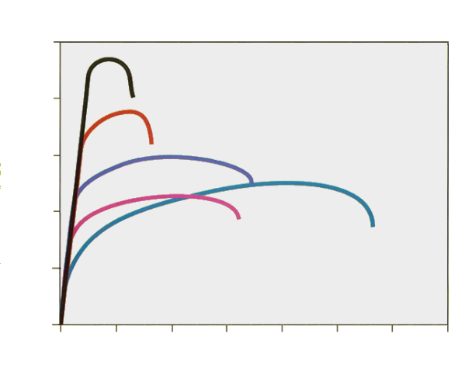
Spännings-töjningskurvor
Spänning (MPa)
1250
Martensitisk (1.4028) härdat och anlöpt
1000
Martensit-ferritiskt (1.4418)
härdat och anlöpt
750
Duplext (1.4462)
500
Ferritiskt
(1.4521)
Austenitiskt
(1.4436)
250
0
0
10
20
30
40
50
60
70
Töjning (%)

Slide 28
Typiska mekaniska egenskaper vid RT
 | EN | AISI/UNS | R_{p0,2} (MPa) | R_{m} (MPa) | A₅ (%)
Ferritiska | 1.4000 | 410S | 270 | 490 | 30
 | 1.4016 | 430 | 380 | 520 | 25
 | 1.4521 | 444 | 360 | 540 | 26
 | 1.4749 | 446 | 280 | 600 | 20
Martensitiskt | 1.4021 | 420 | 500 | 650 | 20
(Martensit-ferritiskt) | 1.4418 |  | 700 | 1000 | 14
Duplexa | 1.4362 | S32304 | 450 | 700 | 38
 | 1.4462 | S32205 | 510 | 750 | 35
 | 1.4410 | S32750 | 560 | 830 | 35
 | 1.4501 | S32760 | 550 | 750 | 25
Austenitiska | 1.4301 | 304 | 290 | 600 | 55
 | 1.4307 | 304L | 280 | 580 | 55
 | 1.4311 | 304LN | 320 | 640 | 55
 | 1.4541 | 321 | 250 | 570 | 55
 | 1.4401 | 316 | 280 | 570 | 55
 | 1.4407 | 316L | 280 | 570 | 55
 | 1.4539 | N08904 | 260 | 600 | 50
 | 1.4547 | S31254 | 340 | 680 | 50
(Värmebeständiga) | 1.4835 | S30815 | 370 | 700 | 50
 | 1.4845 | 310S | 270 | 600 | 50

Slide 29
Applikationsexempel 3: Stolpar & räcken
Belysningsstolpar på Kanarieöarna
Marin atmosfär, hög luftfuktighet och hög kloridkoncentration
Galvaniserad stål korroderar snabbt
2000 stolpar i 1.4404 och ett antal i duplex 1.4462 installerades.
Stolparna kan betraktas som en konisk balk, 4-8 m höga.
Godstjockleken hos stolparna av 1.4404 - 2,5 mm och 1.4462 - 2,0
Viktbesparing på 20 % eller 15 kg för de 8 m höga stolparna.

Slide 30
Applikationsexempel 4: Balkar
A
M_{B}
M_{B}
A
Max spänning = M_{B} = M_{B} = 6 e M_{B}
W_{B} I / e b⁴ – a⁴
t
b
a
Snitt A-A
Väggtjocklek och vikt vid M_{B} = 1.53 kNm
Material | Rp (min) MPa | Tjocklek mm | Relativ vikt
1.0425 (kolstål) | 260 | 3.6 | 1
1.4432 | 210 | 5.0 | 1.39
1.4362 | 400 | 2.1 | 0.57
1.4462 | 480 | 1.7 | 0.46

Slide 31
Olika stadier av djuppressningsoperationen
d
Sträckpressning
Stämpel
Tillhållare
Färdig detalj
sträck-
pressning
Ämne
Dyna
D₀
D₀
d
Dragpressning
Färdig detalj
drag-
pressning
D₀

Slide 32
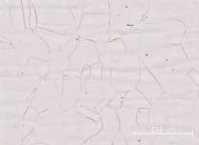
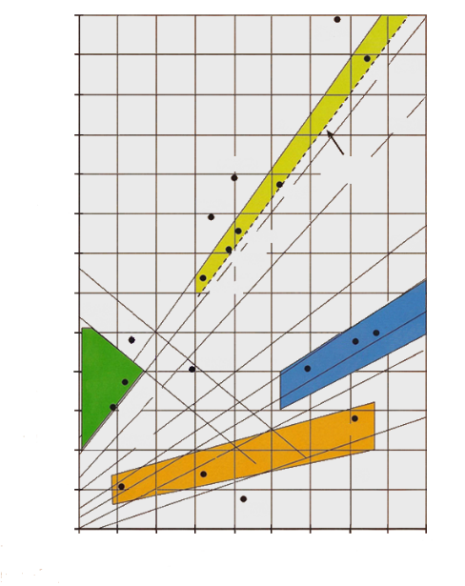
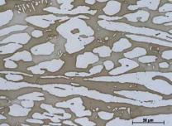
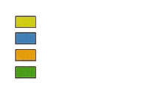
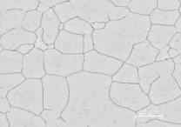

Schaeffler-Delong - diagrammet
Austenit
28
1.4539
5%F
26
1.4845
24
A
10%F
Duplex
22
20
1.4429
0% ferrit för valsat,
glödgat material
1.4438
18
1.4311
1.4436
20%F
Austenitiska
16
1.4401
Duplexa
Ni-ekvivalent = %Ni+30(%C+%N)+0.5(%Mn+%Cu+%Co)
Ferritiska
Ferrit
14
1.4301
40%F
Martensitiska
A+M
1.4460
12
1.4313
1.4462
1.4418
A+F
10
M
1.4362
1.4021
80%F
8
1.4006
M+F
1.4749
Martensit
6
1.4016
F
4
1.4000
1.4521
2
12
18
28
30
2
14
16
20
22
24
26
Cr-ekvivalent=%Cr+1.5%Si+%Mo

Slide 33
Spännings-töjningskurvor
Jämförelse mellan ett stabilt och ett instabilt austenitiskt
rostfritt stål samt ett ferritiskt rostfritt stål
Spänning (MPa)
Stabilt austenitiskt
n=0.6
1000
800
Ferritiskt
n=0.2
600
Instabilt austenitiskt
n=0.8
400
200
0.02
0.05
0.1
0.2
0.5
1
Töjning

Slide 34
Applikationsexempel 5: hushållsprodukter
Svets
Balja
Höga krav på formbarhet och svetsbarhet
Djuppressad balja, osynlig svets

Slide 35
Austenitiska och ferritiska högtemperaturstål
EN | Komm. | Cr | Ni | N | Si | C | Övrigt
Austenitiska
1.4818 | 153MA | 18.5 | 9.5 | 0.15 | 1,3 | 0,05 | Ce
1.4835 | 253MA | 21 | 11 | 0.17 | 1,7 | 0,09 | Ce
1.4854 | 353MA | 25 | 35 | 0.15 | 1.5 | 0.05 | Ce
1.4845 | 310S | 25 | 20 |  | <1,5 | 0,05
Ferritiska
1.4512 | 409 | 11.5 |  |  | 1.0 max | 0.03 | Ti
1.4509 | 441 | 18 |  |  | 1.0 max | 0.03 | Nb,Ti
1.4742 |  | 17.5 |  | 0.02 | 1.0 | <0.12 | 1 Al
1.4749 | 446, 4C54 | 26.5 |  | 0.02 | 0.5 | <0.20
 | Kanthal A1 | 22 |  |  | 0,3 | 0,02 | 5.8Al, Zr
 | Kanthal AF | 23 |  |  | 0,2 | 0,04 | 5,2Al, Zr, Y

Slide 36
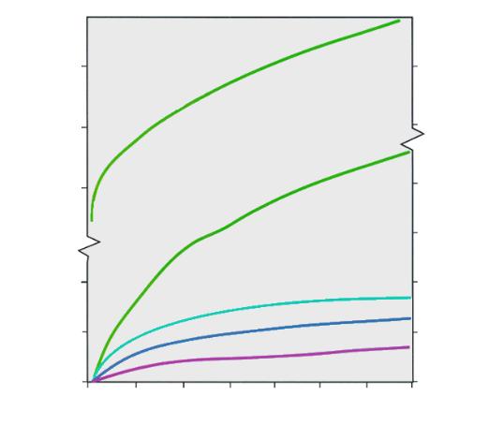
Inverkan av Cr- och REM-tillsatser på oxidationsmotståndet
Fe-16Cr
7.0
7.0
5.0
5.0
Fe-16Cr-Ce
2.5
2.0
Viktsökning per ytenhet (mg/cm²)
1.5
1.0
Fe-18Cr
1.0
Fe-18Cr-Ce
0.5
Fe-20Cr-Ce
0.5
pO₂=13 kPa
0
0
REM = Rare Earth Metals
0
10
20
30
40
50
60
70
Tid (h)

Slide 37
Kryphållfasthet relaterat till 1.4835
Baserad på belastningsdata för krypbrott vid 10 000 timmar

Slide 38
Applikationsexempel 6: avgassytem
Grenrör
Bakre
ljud-
dämpare
Varma
sidan
Kalla
sidan
Flexibelt
rör
Kataly-
sator
Främre
ljud-
dämpare
Oxidationsmotstånd
Varmhållfasthet
Försprödningsmotstånd
Våtkorrosionsmotstånd
(kondens, vägmiljö)
Ferritisk 13%Cr – varmhållfast 1.4835
Ferritisk 13%Cr – austenitiskt 1.4301

Slide 39
Applikationsexempel 7: värmeelement
Motståndsvärmning används i:
Spisar och värmeplattor
Hårtorkar, brödrostar, strykjärn
Fastighetsuppvärmning
Industriugnar
Material måste klara:
Oxidation
Kryp – förlängning
Temperaturcykling
Korrosion (ånga, klorider)
Bilder: Sandvik

Slide 40
Motståndet mot högtemperaturoxidation
FeCrAl legering
Konstant temperatur
Termiska cykler - 3 cykler/h
15 min vid T, 5 min vid 20°C
5.0
5.0
4.0
1100°C
4.0
1100°C
3.0
3.0
Viktsökning (%)
Viktsökning (%)
2.0
2.0
1000°C
1000°C
1.0
1.0
100
200
300
400
100
200
300
400
Tid (h)
Tid (h)
Låg viktökning vid konstant temperatur
och vid termisk cykling

Slide 41
Fysikaliska egenskaper
Egenskap | Martensitiska | Ferritiska | Austenitiska | Duplexa
Densitet [kg/m³] | 7600-7700 | 7600-7800 | 7900-8200 | 7700-7800
E-modul [N/mm²] | 220000 | 220000 | 195000 | 200000
Termisk längdutvidgnings- koefficient [K⁻¹] vid 293K (20°C) | 10-11·10⁻⁶ | 10-11·10⁻⁶ | 15-17·10⁻⁶ | 13·10⁻⁶
Värmekonduktivitet [W/mK] vid 293K (20°C) | 20-30 | 20-25 | 12-15 | 15
Värmekapacitivitet [J/kgK] | 460 | 460 | 440 | 440-460
Resistivitet 10⁹·[Ωm²/m] vid 293K (20°C) | 600 | 600-750 | 850 | 700-850
Ferromagnetism | ja | ja | nej | ja

